Slide 1
מערכת שידורים לאומית

Slide 2
נושא השיעור: חקלאות בישראל
الزرعة في اسرائيل
גאוגרפיה אדם וסביבה
الجغرافيا الانسان والبيئة – المرحلة الثانوية
עריכה- נעמה חסן نعما حسن
المعلم : د. عزيز ابو أحمد דר. עזיז אבו אחמד

Slide 3
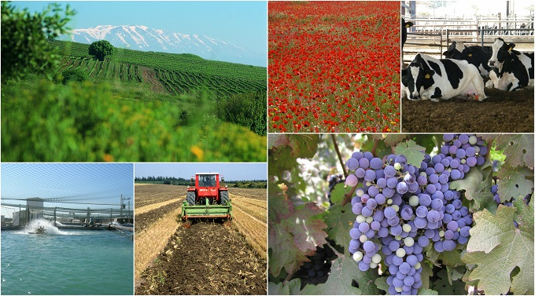
ماذا سنتعلّم اليوم؟
التغيرات على فرع الزراعة في اسرائيل.
الزراعة والبيئة.
الزراعة العصرية: الزراعة عالية الخبرة.
مستقبل الزراعة في اسرائيل.
מתוך אתר משרד החקלאות ופיתוח הכפר

Slide 4
التغيرات على فرع الزراعة في اسرائيل

Slide 5
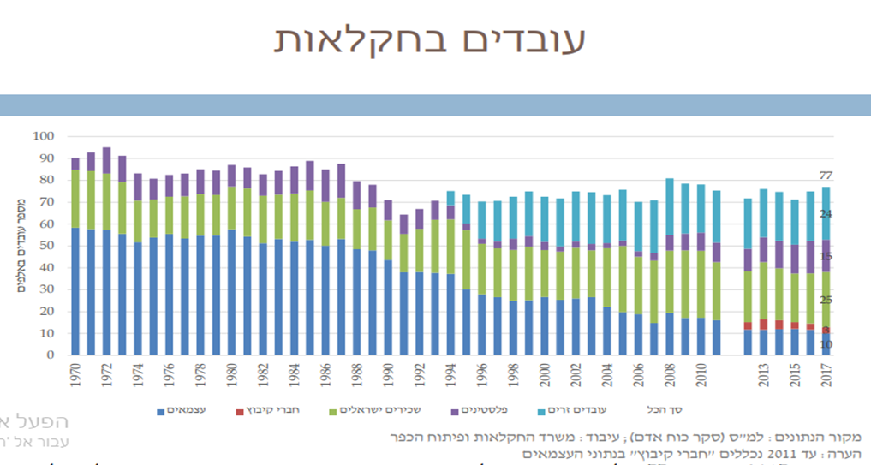
العمالة في فرع الزراعة
انخفاض بنسبة العاملين في فرع الزراعة في اسرائيل

Slide 6
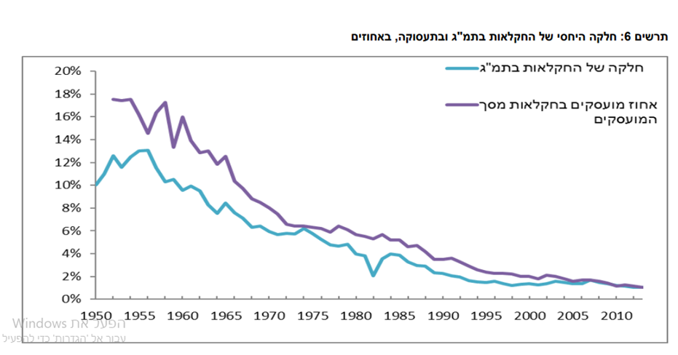
نسبة الزراعة من الناتج القومي الاجمالي
משרד החקלאות ופיתוח הכפר. אטלס סטטיסטי של חקלאות ישראל 2017.הוכן ע"י שאול צבן, צנובר יועצים
انخفاض كبير بمساهمة فرع الزراعة من الناتج القومي - مقابل ارتفاع في فرع الصناعة (خصوصا الصناعة عالية الخبرة) وفرع الخدمات

Slide 7
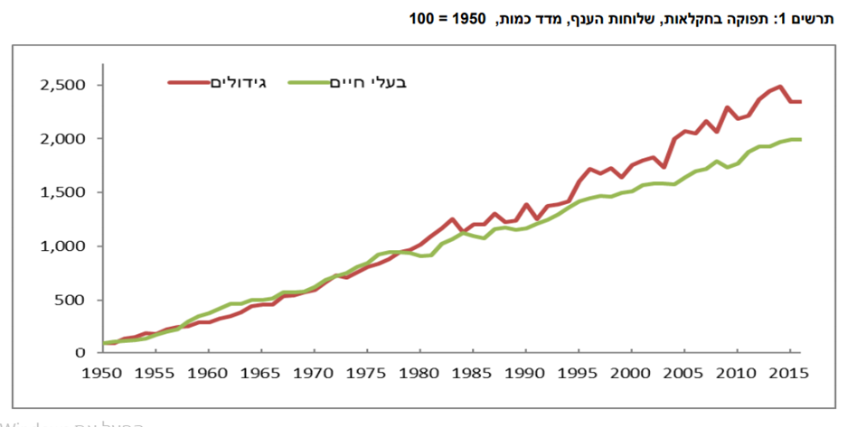
ارتفاع الانتاج من الزراعة
ارتفاع الانتاج الزراعي لعدة عوامل:
* استعمال المكننة والتكنولوجيا.
* تحسين وتطوير المزروعات.
* استعمال الاسمدة والمبيدات.
* استعمال الدفيئات.
משרד החקלאות ופיתוח הכפר. אטלס סטטיסטי של חקלאות ישראל 2017.הוכן ע"י שאול צבן, צנובר יועצים

Slide 8
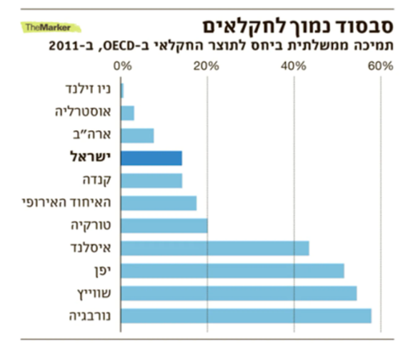
انخفاض التدخل الحكومي في الزراعة
في الماضي:
رقابة وتحديد الحصص الزراعية.
دعم مالي حكومي.
اليوم:
الغاء الحصص الزراعية.
منح مالية للأبحاث والتطوير.
מתוך כתבה בעיתון דה- מרקר "מי צריך חקלאות בישראל?" טלי חרות - סובר

Slide 9
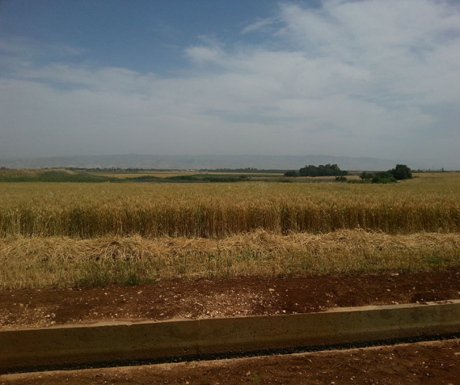
الانتقال من الزراعة المتعددة لزراعة متخصصة
زراعة تعتمد على صنف واحد- زراعة متخصصة.
افضلية كبيرة:
تكنولوجيا متطورة، استثمار مالي، ابحاث وتطوير.
سلبيات:
مخاطر الاوبئة الزراعية، اضرار طبيعية، وتقلب الاسعار في السوق العالمية.
lehava Beitshean Pikiwiki Israel. commons.wikimedia.

Slide 10
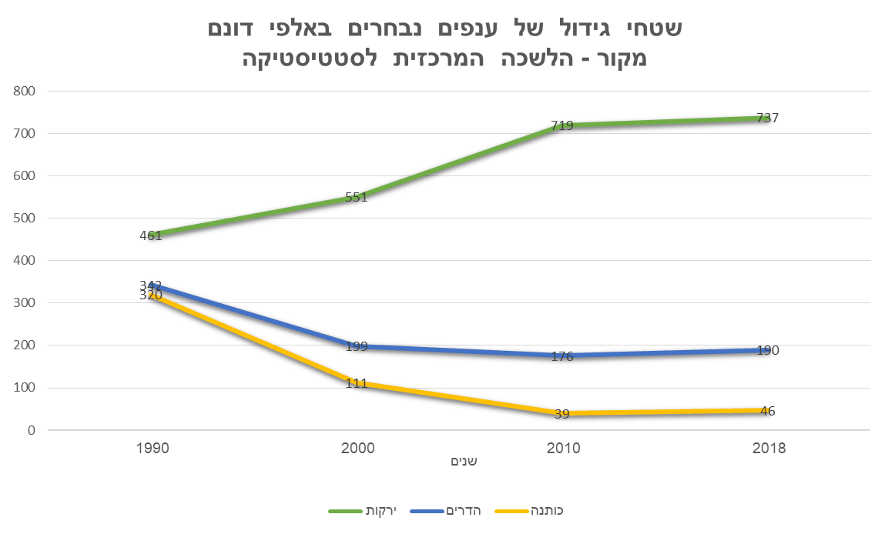
التغير بأصناف المزروعات
في الماضي:
الحمضيات (فرع التصدير الاساسي).
الاسماك، القطن.
اليوم:
الخضروات للاستهلاك المحلي، الازهار
الفاكهة المعدة للتصدير (الافوكادو والتمور).

Slide 11
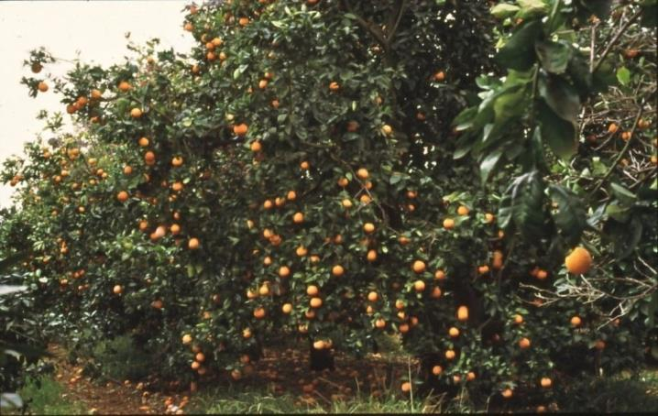
مثال- فرع الحمضيات
انخفاض التصدير:
نقص بالأيدي العاملة.
نقص بمورد الماء.
نقص بالتطور التكنولوجي.
منافسة بالأسواق العالمية.
حساسية للأمراض وعوامل الطبيعة (الصقيع).
ארכיון גן-שמואלcommons.wikimedia.

Slide 12
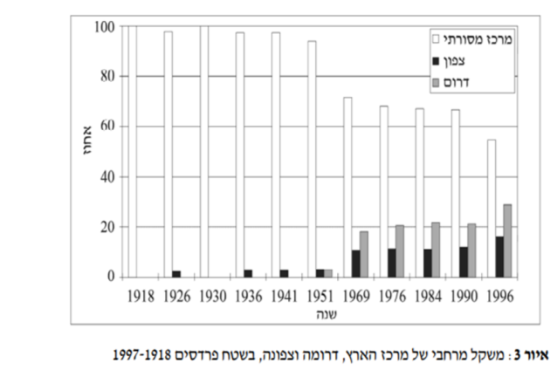
التغير بمناطق زراعة الحمضيات في البلاد
الانتقال من منطقة الشارون الى شمال النقب.
الاسباب:
عملية التمدن.
ارتفاع اسعار الارض في منطقة المركز.
تغير باستعمال الارض في المستقبل.
משק ההדרים היהודי בארץ-ישראל במאה ה-20* מנשה דודזון

Slide 13
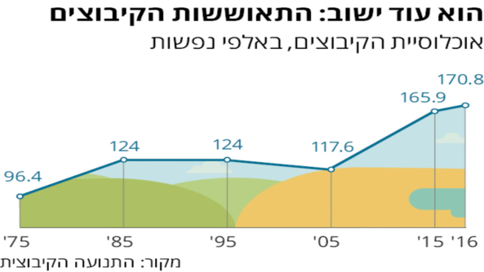
ازمة المستوطنات القروية والتعاونية
اسباب الازمة:
ديون كبيرة.
ازمة سكانية (زيادة السكان).
الحلول:
نقل الاراضي لملكية حكومية مقابل تسديد الديون.
توريث الارض لعدة ابناء.
خصخصة.
مدخولات من فروع عمل جديدة: الصناعة، التجارة، السياحة والخدمات..........

Slide 14
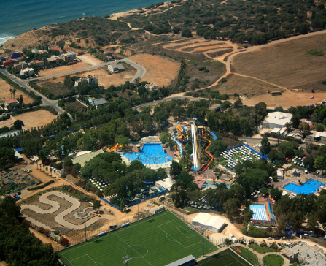
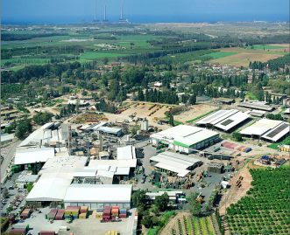
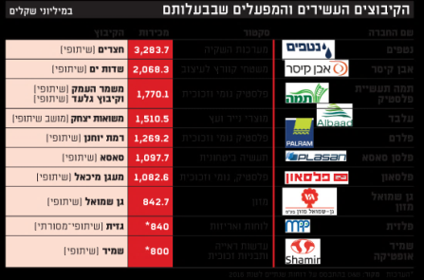
دخول فروع غير زراعية للمستوطنات القروية والتعاونية
منتزه الماء شفييم
هل من المجدي اقتصاديا للكيبوتسات والمستوطنات ادخال فروع عمل جديدة غير زراعية؟
المنطقة الصناعية في جان شموئيل
Neukoln, commons.wikimedia
commons.wikimedia. Gan-Shmuel

Slide 15
الزراعة والبيئة

Slide 16
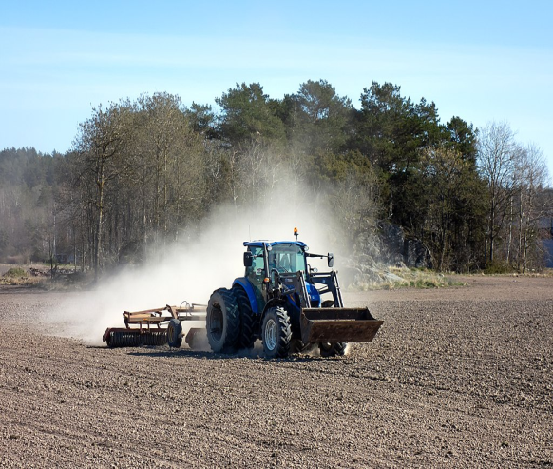
تأثيرات سلبية للزراعة على البيئة
تلويث الهواء.
تلويث التربة والمياه الجوفية.
اسمدة ومبيدات كيميائية.
زيادة ملوحة التربة من الري بالمياه المكررة.
نفايات بلاستيكية من الاستعمال الزراعي.
W.carter - Own work, CC0, commons.wikimedia.

Slide 17
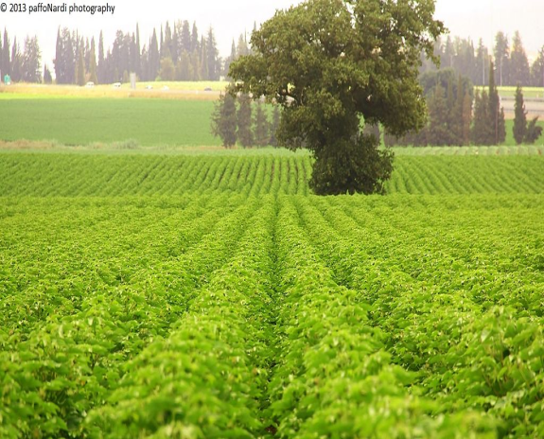
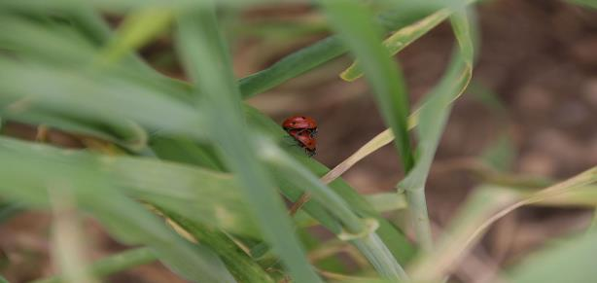
تأثيرات ايجابية للزراعة على البيئة
مساحات فراغ لتغلغل الماء.
"رئة خضراء" تقلل من تلويث الهواء.
الحفاظ على الموطن البيئي للكائنات الحية.
Omri Nardi Pikiwiki Israel
talya einstein Pikiwiki Israel

Slide 18
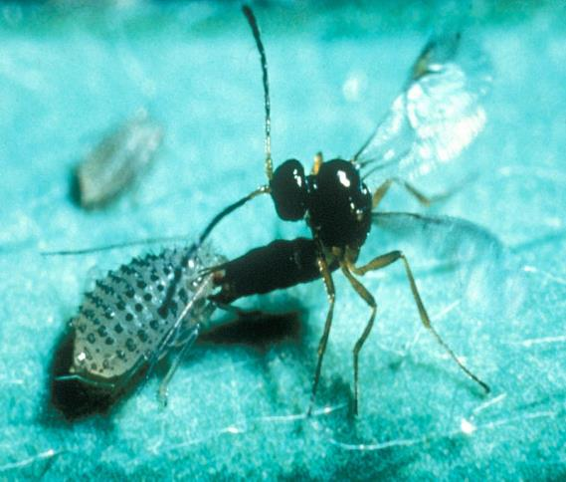
امثلة للحفاظ على البيئة
ابادة بيولوجية.
الري بمياه المجاري المكررة.
استعمال اسمدة عضوية.
By CSIRO .commons.wikimedia

Slide 19
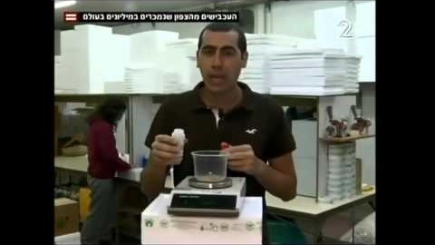
فيلم قصير عن الابادة البيولوجية

Slide 20
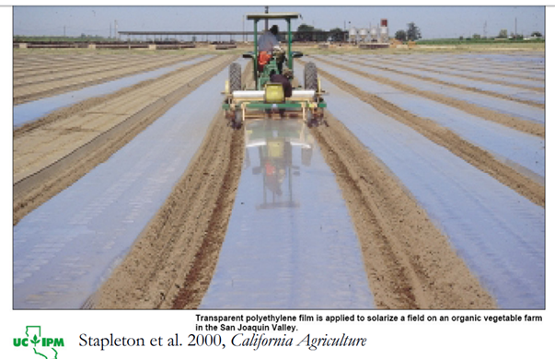
امثلة للحفاظ على البيئة
التطهير الشمسي.
تحسين عملية التلقيح.
زراعة مستدامة.

Slide 21
الزراعة العصرية: الزراعة عالية الخبرة

Slide 22
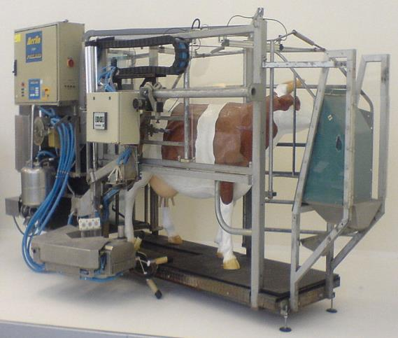
تشغيل آلي في انتاج الحليب
عدد الابقار لكل حظيرة ازداد.
الات لإنتاج الحليب محوسبة.
زيادة كبيرة بإنتاج الحليب.
تقليص الايدي العاملة.
User:Mattes - Own work, Public Domain, commons.wikimedia

Slide 23
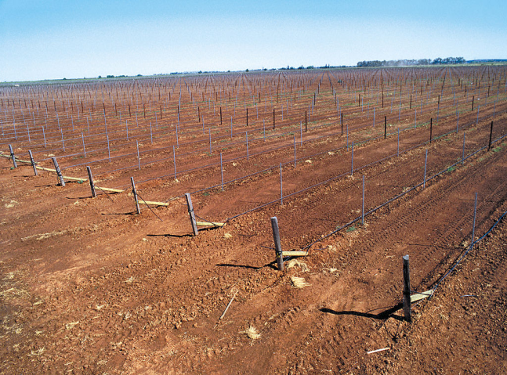
الري بالتنقيط
طريقة ري فعالة.
كميات مياه محددة.
استعمالها للمبيدات والاسمدة.
اقتصاد بالماء.
طريقة تكنولوجية تسوق في انحاء العالم.
By CSIRO, CC .commons.wikimedia.

Slide 24
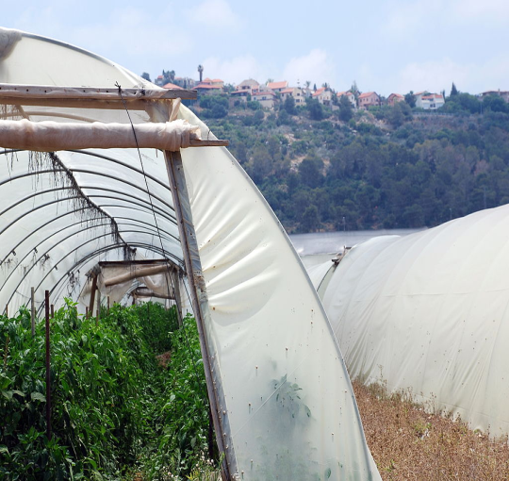
الدفيئات
انتاج كبير لوحدة مساحة قليلة.
تحكم بشروط التنمية.
(حرارة,رطوبة, ضوء, تهوية).
زراعة بكل مكان وعلى مدار السنة.
تربية اسماك في برك الدفيئات.
By mfa - Ministry of Foreign Affairs via the PikiWiki commons.wikimedia.

Slide 25

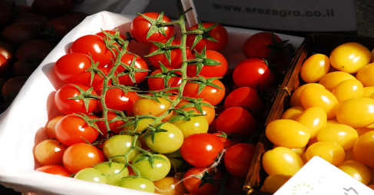
تطوير اصناف جديدة
اصناف مقاومة للأمراض.
انتاجية كبيرة.
الوان مناسبة للتسويق.
فترة صلاحية طويلة.
Frank Schulenburg. Wikimedia Commons
udi Steinwell.wikimedia.Commons

Slide 26
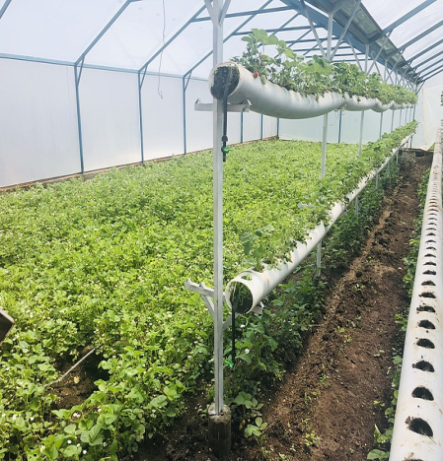
زراعة على مساحات منفصلة عن الارض
ايجابيات
يمكن الزراعة في كل مكان.
التغلب على التربة غير المناسبة.
التغلب على مسببات الامراض في التربة.
 | גידול רגיל | גידול מנותק
المجصول للدونم (طن\موسم) | 9 | 11
الارباح للدونم | 33,089 | 40,442
Narek Avetisyan .commons.wikimedia.
تجربة في غور الاردن – زراعة الفلفل

Slide 27
مستقبل الزراعة في اسرائيل

Slide 28

الاستمرار في الزراعة
الجانب الاجتماعي
الاستيطان في البلاد- قيمة تربوية.
الايدولوجيا.
الحفاظ على شكل المستوطنات التقليدية.
الموشاف والكيبوتس.
הארכיון הציוני המרכזי- ירושלים

Slide 29
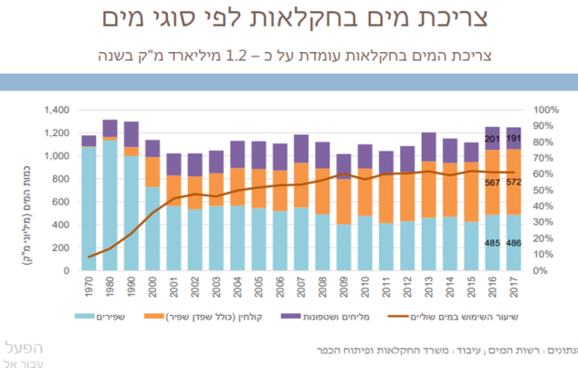
الاستمرار في الزراعة
الجانب البيئي
تغلغل المياه واثراء المياه الجوفية.
زيادة التنوع البيولوجي.
استعمال مياه المجاري المكررة.
استعمال النفايات العضوية- اسمدة.
مساحات الفراغ- التمثيل الضوئي.
مناطق عازلة بين المدن والمحيط القروي.

Slide 30
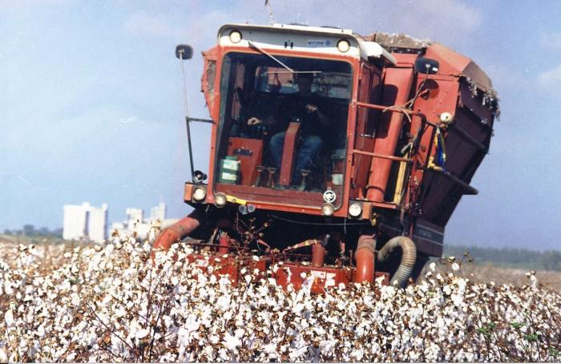
الاستمرار في الزراعة
الجانب الاقتصادي
فرص عمل كثيرة.
مدخولات مالية للدولة.
مناطق سياحية.
نمو شركات في مجال الزراعة.
ארכיון גן-שמואלcommons.wikimedia.

Slide 31
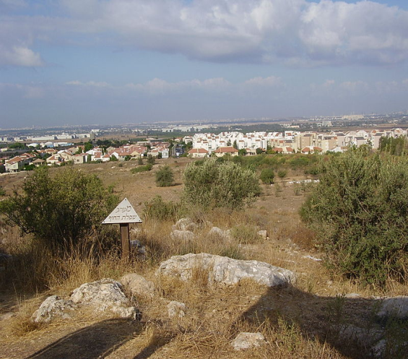
ضد الاستمرار في الزراعة
تغيير في وجهة الارض – تمدن.
التغير بالأيديولوجيا.
تفضيل المعرفة الزراعية على الانتاج الزراعي.
الحاجة للأيدي عاملة اجنبية.
ד"ר אבישי טייכר, commons.wikimedia.

Slide 32
اذا، ما هو رأيكم؟
من جريدة دي ماركر:
" هل الزراعة تعتبر نواة الصهيونية في اسرائيل، او ان هذا الادعاء عبارة عن حنين لفرع اقتصادي كبير يزيد من تكلفة المعيشة"?

Slide 33
اسئلة للمراجعة

Slide 34
امامك معطيات عن متغيرات عديدة في فرع الزراعة في البلاد.
أ. صف التغير في كل واحدة من المجالات التي في الجدول.
ب. اشرح عوامل التغير لكل واحدة من المجالات.
التغيرات على فرع الزراعة

Slide 35
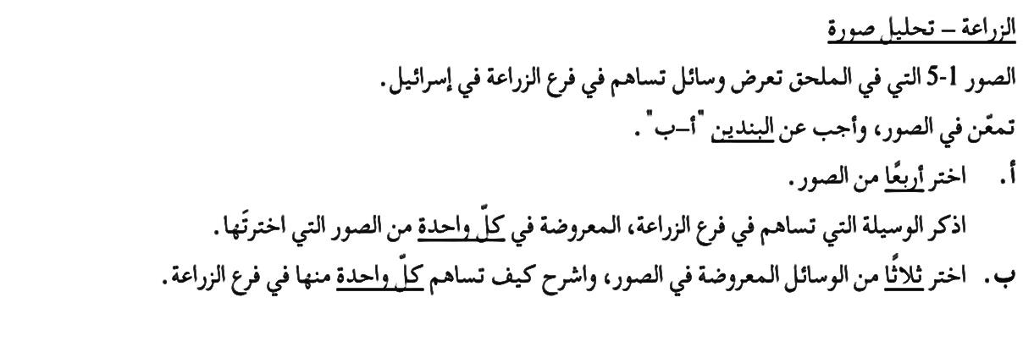
اسئلة بجروت (صيف 2018 )

Slide 36
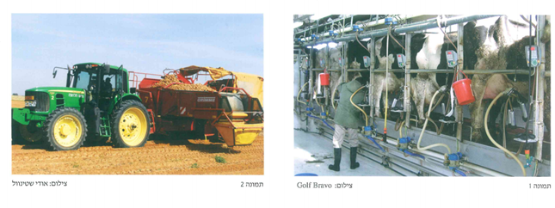
الصور

Slide 37
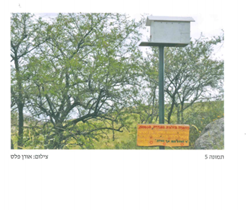
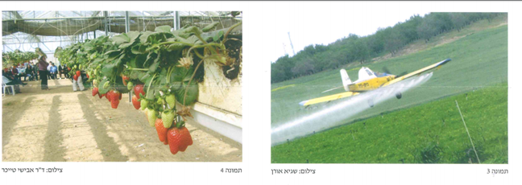

Slide 38
يتبع

Slide 39
التغيرات على فرع الزراعة
أ. اختر اتنان من الفروع في الرسم البياني، فرع ازداد بشكل كبير منذ 1990 وفرح انخفض بشكل كبير منذ 1990. اشرح عاملين للتغير في كل واحدة من الفروع الزراعية.
ب. فسر سببا واحدا للتغير بفروع القطن والحمضيات بين السنوات 2018 – 2010.
ج. يدور جدلا واسعا في اسرائيل حول الجدوى في الاستمرار بتطوير فرع الزراعة، هل تؤيد او تعارض التقليص في الاستثمار بهذا الفرع، اعط تعليلين لإجابتك.

Slide 40
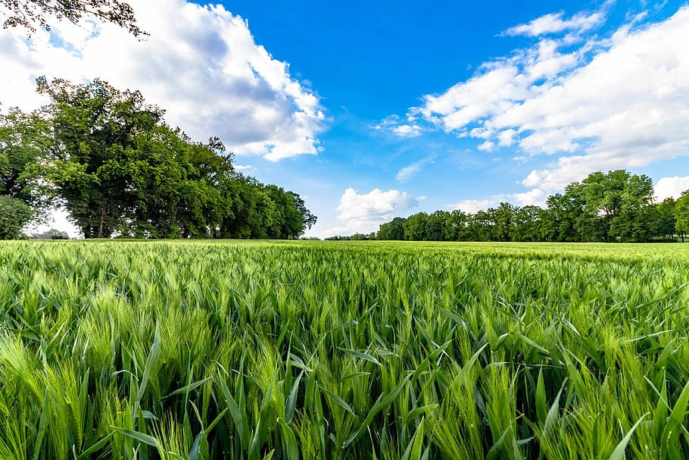
وشكرا لإصغائكم
https://did.li/o0NfT: https://www.pxfuel.com/

Slide 41

שימוש ביצירות מוגנות בזכויות יוצרים ואיתור בעלי זכויות
השימוש ביצירות במהלך שידור זה נעשה לפי סעיף 27א לחוק זכות יוצרים, תשס"ח-2007. אם הינך בעל הזכויות באחת היצירות, באפשרותך לבקש מאיתנו לחדול מהשימוש ביצירה, זאת באמצעות פנייה לדוא"ל rights@education.gov.il

